Slide 1
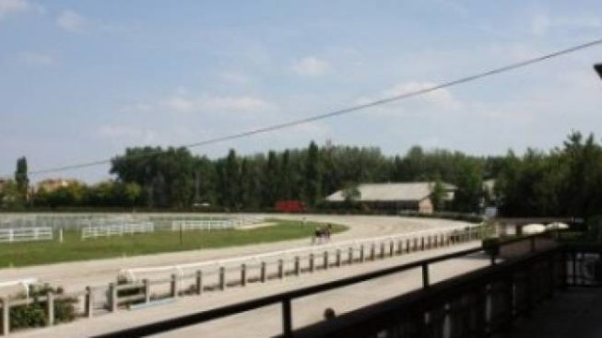
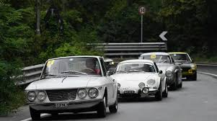
FERRARA Match Race
IPPODROMO CESARE FIASCHI - FERRARA
Domenica 4 Ottobre 2020

